Slide 1

Haushaltsplan
2026

Slide 2

Übersicht der Aufwendungen
im Ergebnishaushalt 2026

Slide 3
Ergebnishaushalt 2026
Aufschlüsselung der
wichtigsten
Tranferaufwendungem

Slide 4
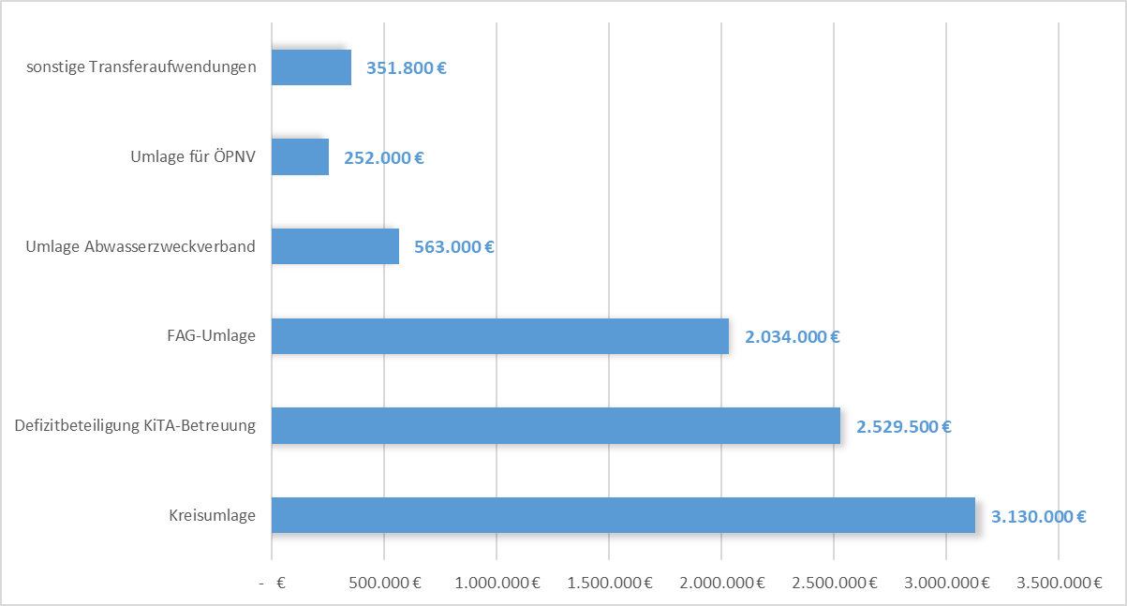
Transferaufwendungen

Slide 5
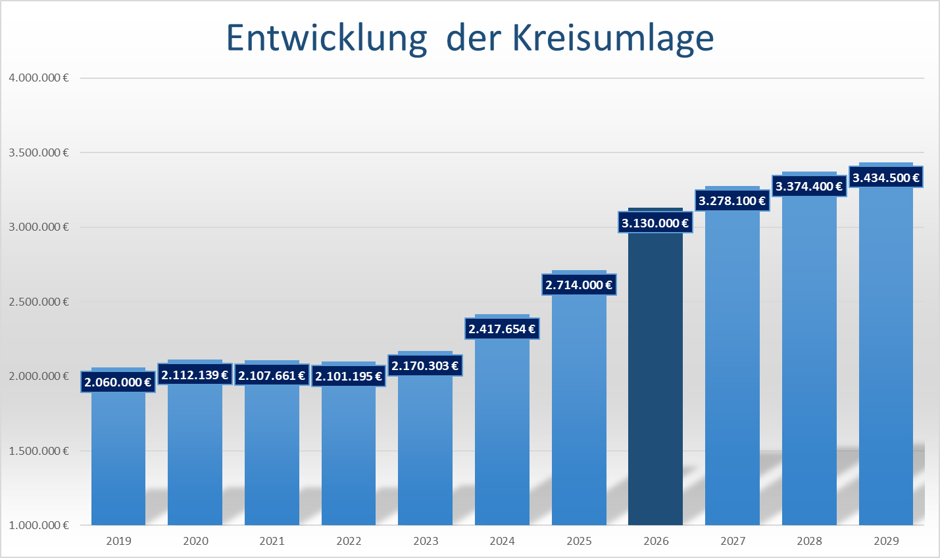
Transferaufwendungen

Slide 6
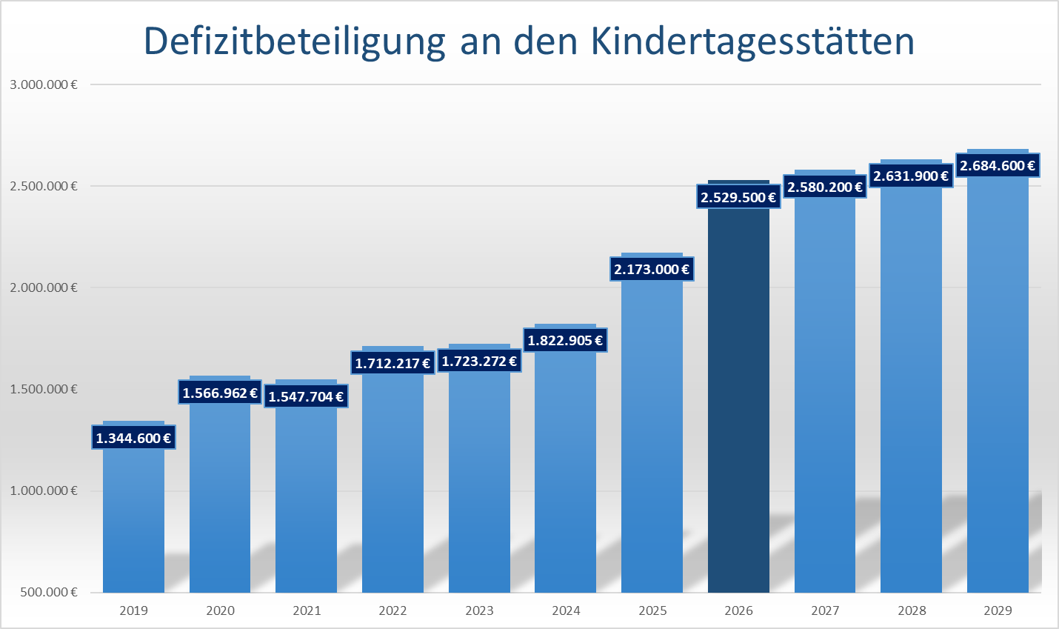
Transferaufwendungen

Slide 7
Ergebnishaushalt 2026
Wie werden die
Aufwendungen finanziert?

Slide 8
Erträge
Ergebnishaushalt 2026

Slide 9
Ergebnishaushalt 2026
Aufschlüsselung der
wichtigsten
Ertragspositionen

Slide 10
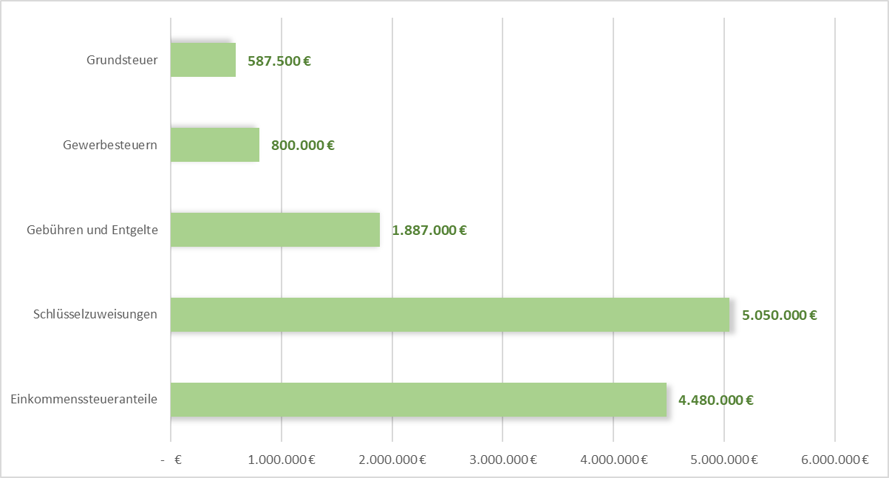
wichtigste Ertragspositionen

Slide 11
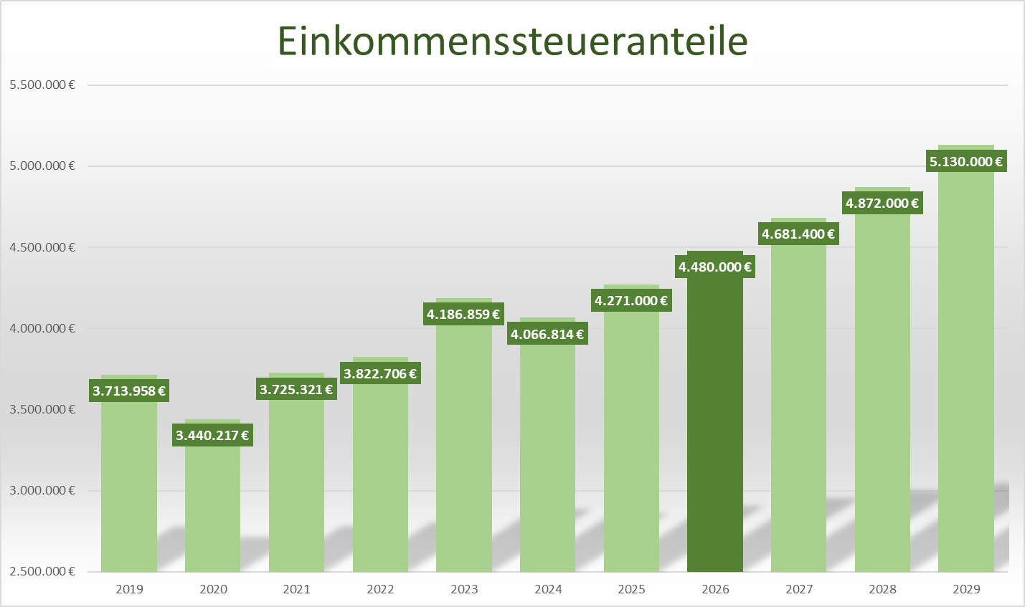
wichtigste Ertragspositionen

Slide 12
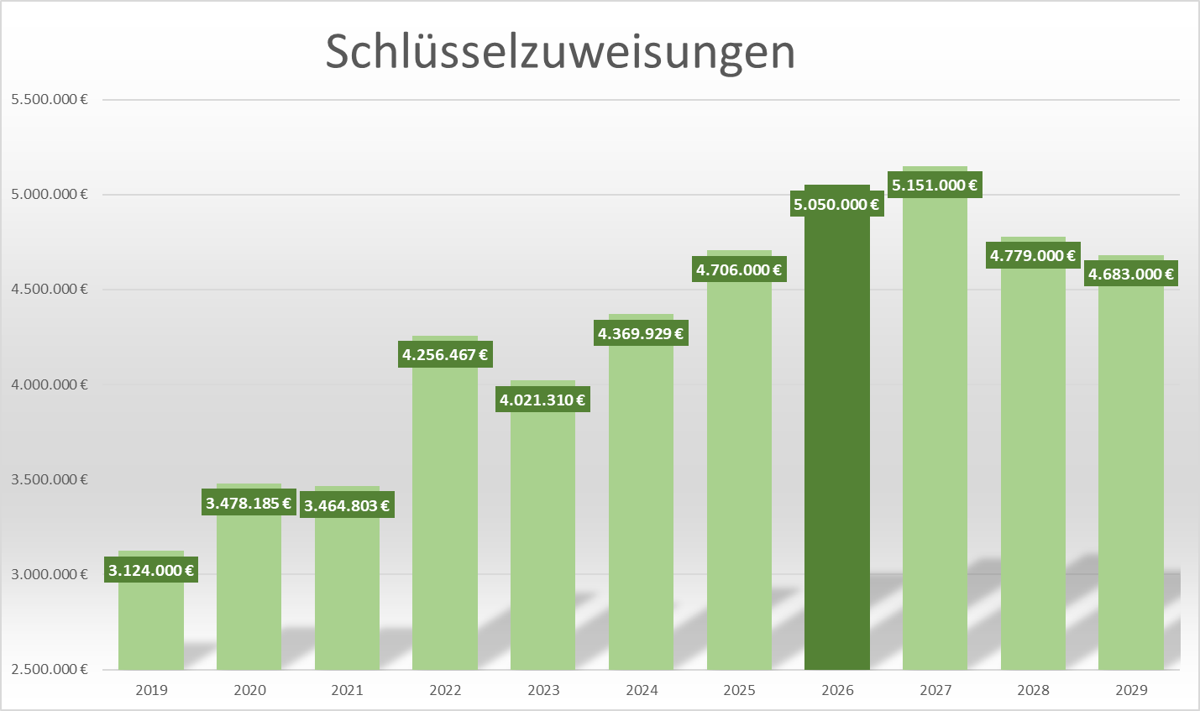
wichtigste Ertragspositionen

Slide 13
Ergebnishaushalt 2026
ordentlicher Aufwand = 16.218.500 € ordentlicher Ertrag = 15.311.100 €
Fehlbetrag = 907.400 €

